Slide 1
Лабиринт
Мобильная разработка на Java
Автор – Русяев Артемий Тимофеевич
Наставник – Косов Родион Максимович

Slide 2
Основные сведения
Приложение является мобильной игрой
Цель игрока – выйти из лабиринта с наибольшим количеством баллов
Лабиринт генерируется процедурно (каждый раз уникален)
Актуальность проекта
Развивает память и внимательность
Помогает скоротать время

Slide 3
Реализованные механики
Алгоритм генерации лабиринта
Динамическая миникарта и карта
Управление с помощью свайпов
Система счёта
База данных

Slide 4
Алгоритм генерации лабиринта
Тип recursive backtracker
Для уникальности – класс Random
Основа – клетчатое поле, где каждая клетка окружена стенами

Slide 5
Алгоритм генерации лабиринта
Убрать случайную стену на границе – это выход. Переместиться на соответствующую клетку

Slide 6
Алгоритм генерации лабиринта
Определить доступные направления

Slide 7
Алгоритм генерации лабиринта
Переместиться по случайному из них и убрать стену между клетками

Slide 8
Алгоритм генерации лабиринта
Если доступных направлений нет, - вернуться назад до их появления

Slide 9
Алгоритм генерации лабиринта
Если доступных направлений нет, - вернуться назад до их появления

Slide 10
Алгоритм генерации лабиринта
Двигаться таким образом, пока не будут посещены все клетки.

Slide 11
Алгоритм генерации лабиринта
Место старта – самая дальняя клетка от выхода.

Slide 12
Реализованные механики
Алгоритм генерации лабиринта
Динамическая миникарта и карта
Управление с помощью свайпов
Система счёта
База данных

Slide 13
Миникарта и карта
Расширяют класс View, т.е. по сути являются представлениями
Изначально открыта только одна клетка
Клетки открываются по мере посещения
Если включена соответствующая опция, то весь лабиринт виден с начала игры

Slide 14
Миникарта
Видна только часть лабиринта
Фиксированный размер клетки
Карта смещается за игроком
Включено «Отображать маршрут» → за игроком остаётся линия, которая удаляется при ходьбе назад
Включено «Забывать маршрут» → после нескольких ходов посещённые клетки стираются

Slide 15
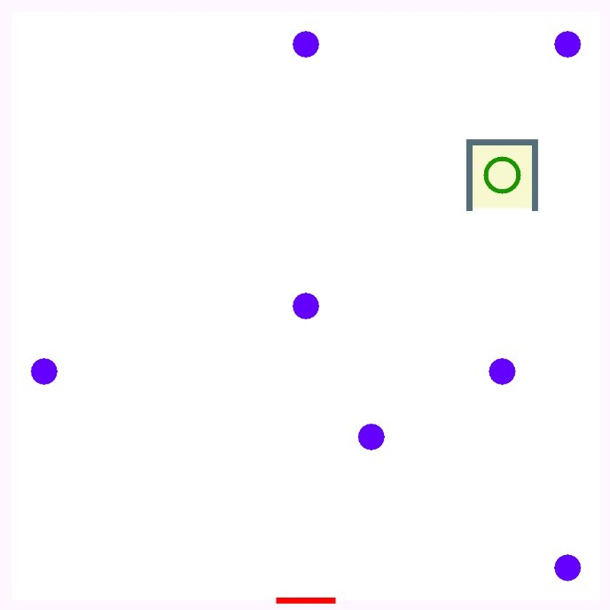
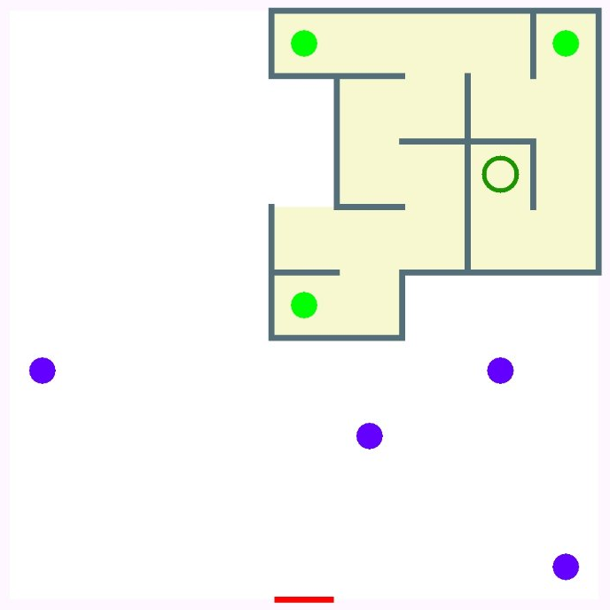
Карта
Виден весь лабиринт целиком
Размер клетки зависит от размера лабиринта
Отмечена точка старта
Отмечены припасы и выход, если включена соответствующая опция
Не отмечен игрок

Slide 16
Реализованные механики
Алгоритм генерации лабиринта
Динамическая миникарта и карта
Управление с помощью свайпов
Система счёта
База данных

Slide 17
Система счёта
По умолчанию счёт изначально равен 0
Счёт увеличивается при нахождении припасов
Могут появиться припасы стоимостью 4, 8, или 16 очков, и чем больше стоимость, тем меньше шанс на появление
Если включена опция «Ограничить ходы», то изначальный счёт равен расстоянию от старта до выхода, и на каждом ходу счёт уменьшается на 1.
Если ходы ограничены, то при достижении счёта 0 игра заканчивается

Slide 18
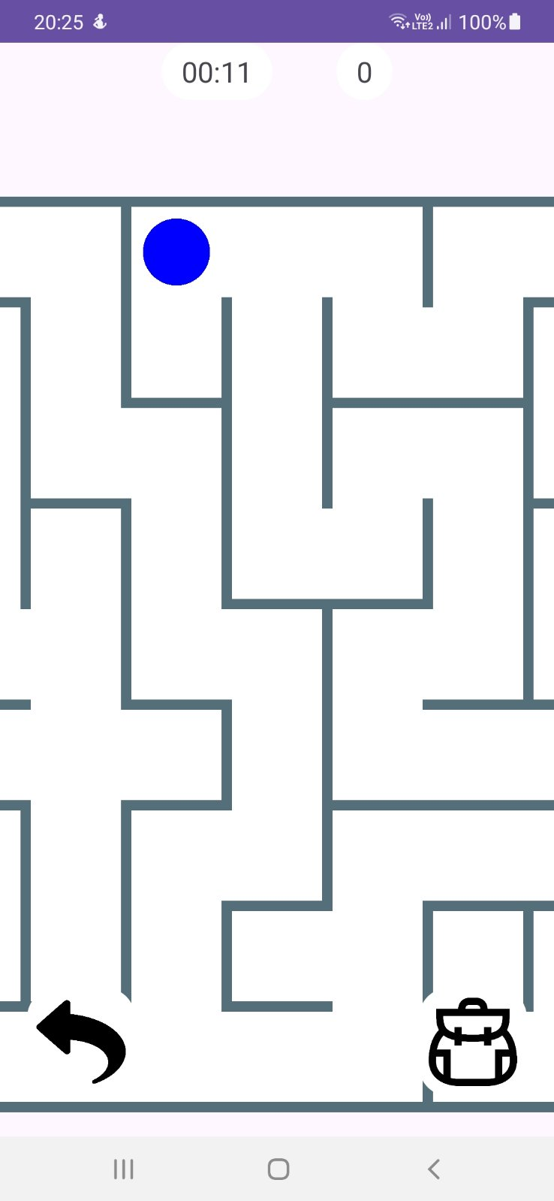
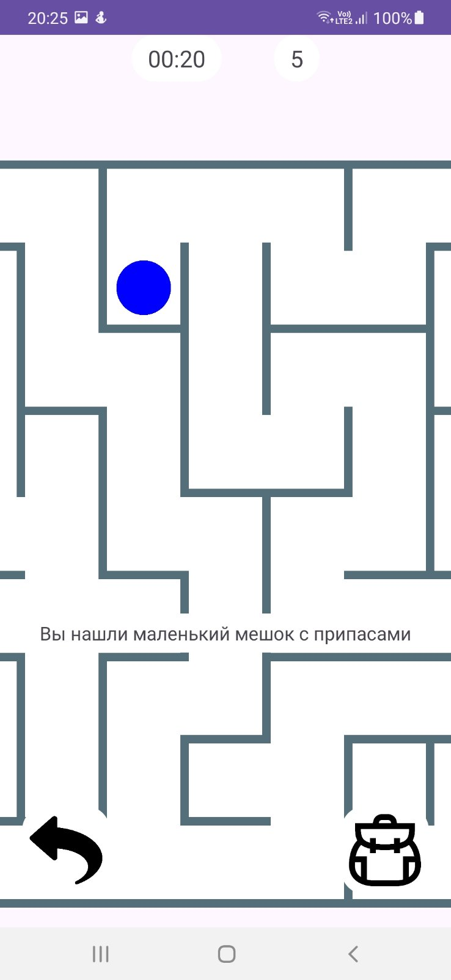
Система счёта

Slide 19
Реализованные механики
Алгоритм генерации лабиринта
Динамическая миникарта и карта
Управление с помощью свайпов
Система счёта
База данных

Slide 20
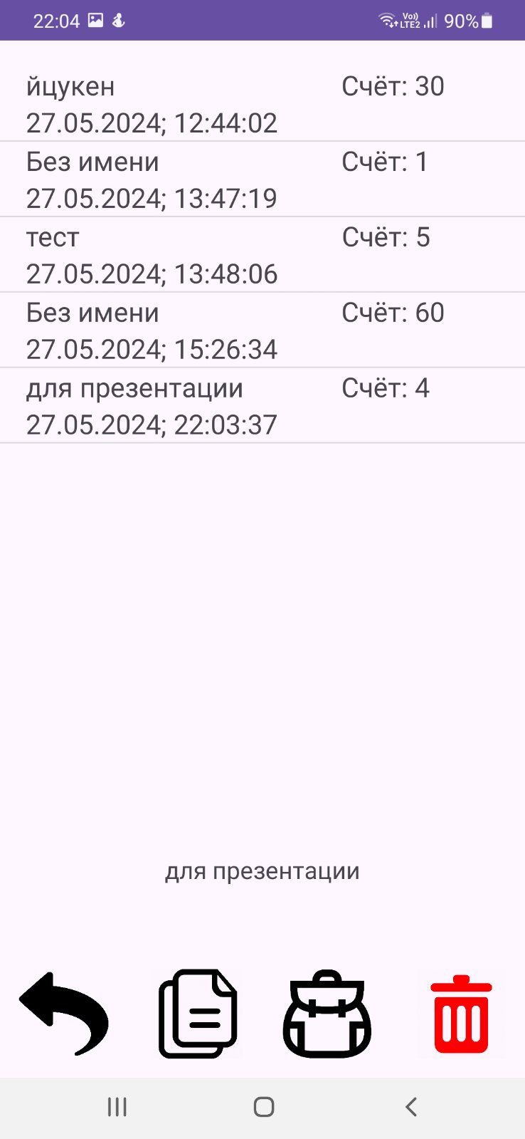
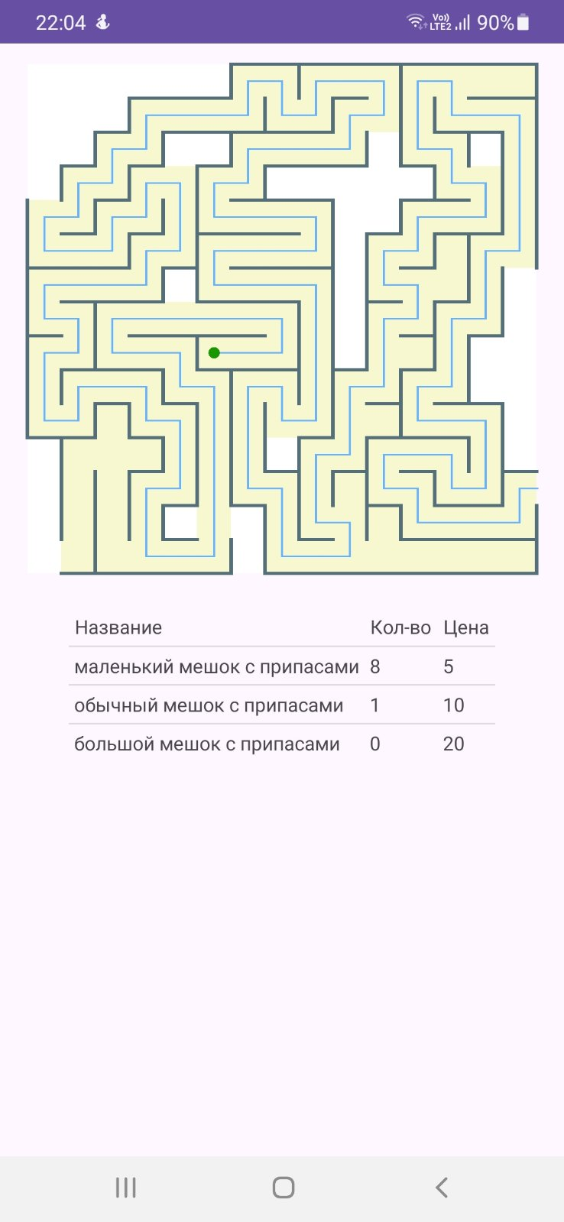
База данных
Реализована с помощью SQLite
Хранит пройденные лабиринты
Диалоговое окно сохранения расширяет dialogFragment
Пользователь может:
Сохранять игру после её завершения
Просматривать собранные припасы и разблокированную часть карты
Копировать все настройки сохранённой игры в главное меню
Удалять сохранённые игры

Slide 21
База данных
игры
🔑 | id | integer
 | время | text
 | имя | text
 | размер | integer
 | семя (ключ) | integer
 | отображать маршрут? | integer
 | забывать маршрут? | integer
 | карта разблокирована? | integer
 | отметить припасы? | integer
 | ограничить ходы? | integer
 | малые припасы | integer
 | средние припасы | integer
 | большие припасы | integer
 | счёт | integer
1
клетки
🔑 | id | integer
 | id игры | integer
 | номер п/п | integer
 | x | integer
 | y | integer
∞

